Slide 1
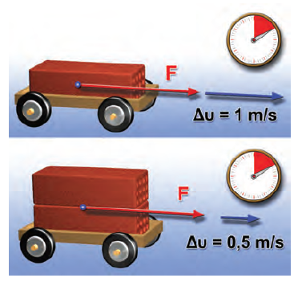
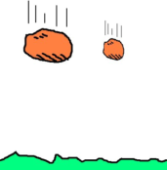
ΦΥΣΙΚΗ Β΄ ΓΥΜΝΑΣΙΟΥ
3.6 Δύναμη και μεταβολή της ταχύτητας
(Σχολικό Β΄ σελ. 55-57)
Ερωτήσεις
Απαντήσεις
1. Τι κάνει η ταχύτητα ενός σώματος όταν δεν
δέχεται δύναμη (Fολ=0);
δεν αλλάζει την ταχύτητά του
2. Τι κάνει η ταχύτητα ενός σώματος όταν
δέχεται δύναμη (Fολ);
αλλάζει την ταχύτητά του
3. Μήπως όσο μεγαλύτερη μάζα έχει ένα σώμα
τόσο δυσκολότερα αλλάζει η ταχύτητά του;
Σωστό
4. Μήπως όσο μεγαλύτερη μάζα έχει ένα σώμα τόσο μεγαλύτερη αδράνεια έχει το σώμα;
Σωστό
5. Ποιο φυσικό μέγεθος ενός σώματος μας δείχνει πόση αδράνεια έχει το σώμα;
Ή μάζα του

Slide 2
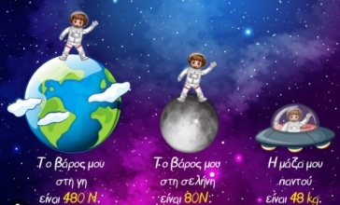
6. Ποιες οι διαφορές βάρους και μάζας;
Βάρος
Μάζα
1. Το βάρος είναι η δύναμη που δέχεται το
σώμα από την Γη
1. Η μάζα είναι η ποσότητα του υλικού που έχει το σώμα
2. Το βάρος συμβολίζεται με το γράμμα Β (ή w)
2. Η μάζα συμβολίζεται με το γράμμα m
3. Το βάρος είναι διανυσματικό μέγεθος
(ζωγραφίζεται με ένα βέλος)
3. Η μάζα είναι μονόμετρο μέγεθος
(δεν παριστάνεται με βέλος)
Β
4. Το βάρος έχει μονάδα το 1Ν (νιούτον)
4. Η μάζα έχει μονάδα το 1 Kg (κιλό)
5. Το βάρος αλλάζει όταν το σώμα αλλάζει τόπο
5. Η μάζα δεν αλλάζει
7. Από ποιά σχέση συνδέονται η μάζα και το βάρος;
8. Στην σχέση πως ονομάζεται το g ;
Επιτάχυνση της βαρύτητας
9. Ποια η τιμή του g στην επιφάνεια της Γής;
ΤΕΛΟΣ

